Slide 1
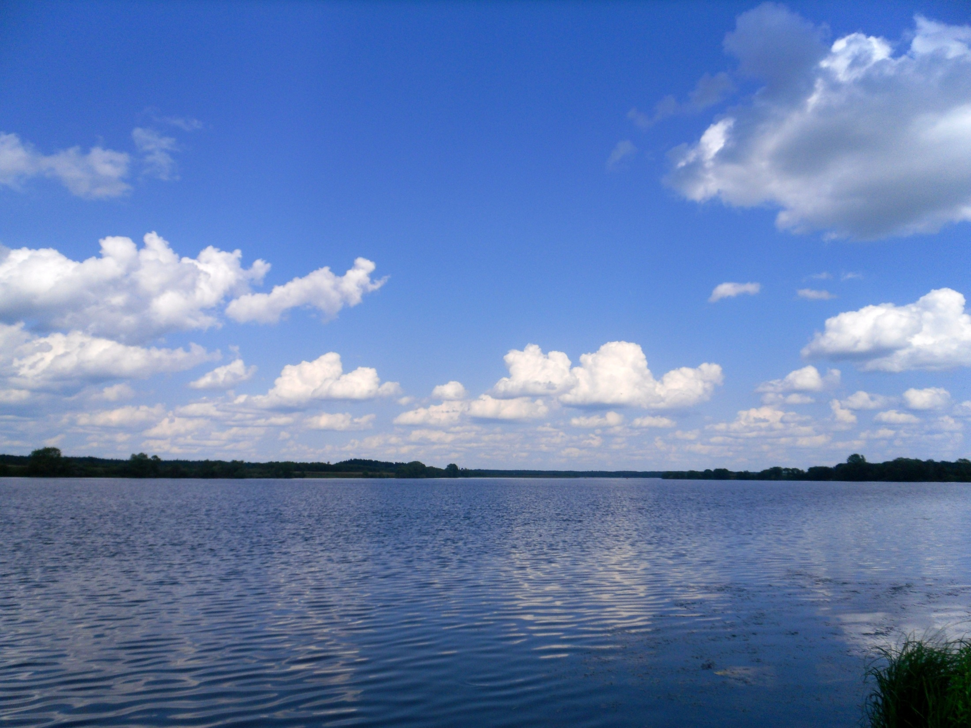
Классный час « Чистая прибыль из грязи»

Slide 2
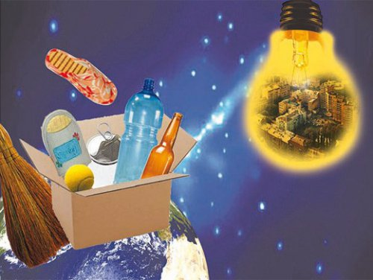

Slide 4
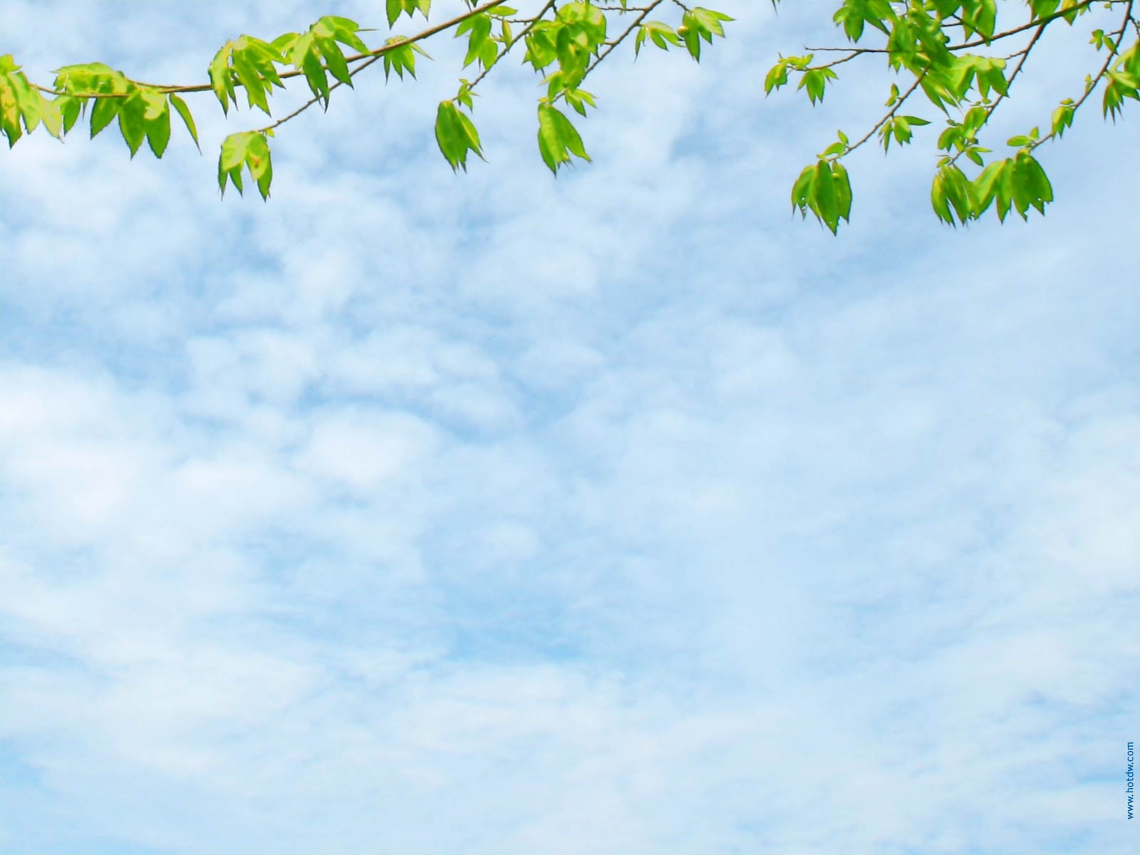
Письмо – телеграмма
Уважаемые экологи!
Сообщаем вам, что с каждым годом в городе растет количество бытового мусора. Ежегодно в город) выбрасывается 36500 т. мусора (это примерно 20 тыс. машин). Свалка мусора уже занимает 20 га, жители захламляют пригородный лес, реки, озера. Бытовой мусор способствует увеличению количества мышей, крыс, ворон , которые являются разносчиками разных заболеваний. Обращаемся к вам за помощью, чтобы вы помогли разъяснить жителям города , как можно уменьшить количество выбрасываемого мусора. Так вы поможете сохранить чистоту нашего город) и здоровье жителей.
Надеемся на вас. И заранее благодарны за помощь.
01.03.2017г. Комитет по экологии

Slide 5
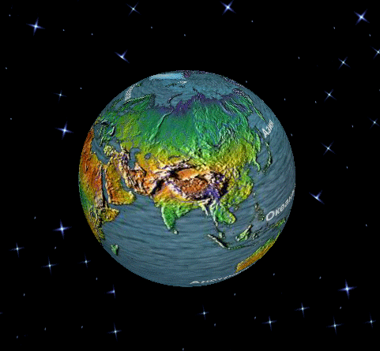
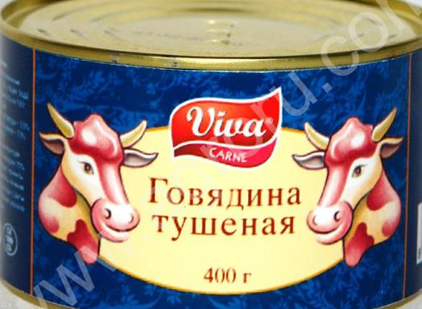
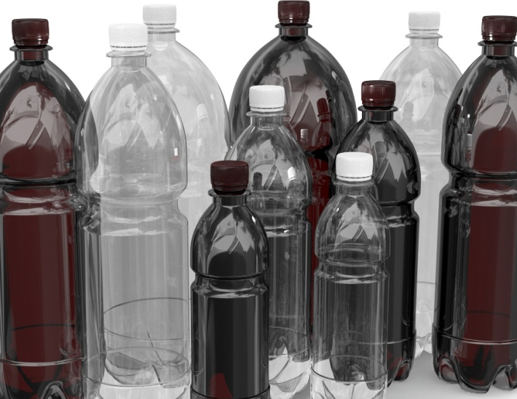

Slide 6
Спасибо за работу!

